Slide 1
国際ロータリー第2760地区 地区指導者育成セミナー
テーマ
次年度に向けての
クラブ行動計画を考える
RI研修リーダー/ 地区研修リーダー 江崎柳節
地区研修委員会 委員長 榊原 肇
副委員長 小島啓治 天野正明
伊藤英毅 五藤隆夫 岡本戡絃
関口宗男 下郷卓弥 鈴村幸雄
津川聖子 山名敬一 鈴木孝則
木村高章

Slide 2
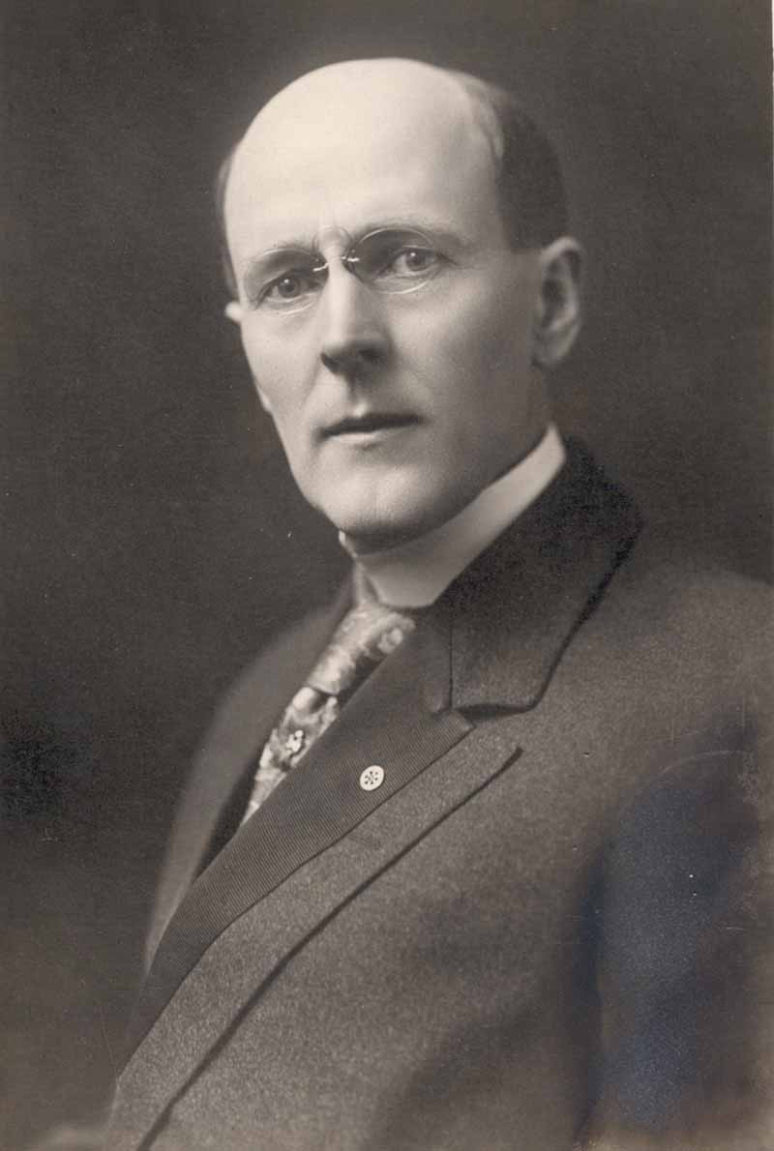
ロータリーの理念と実践
ロータリーの奉仕理念は哲学ですから、万古普遍のものであり、みだりに変えるべきではありません。と言うよりも絶対に変えてはなりません。
しかし、奉仕活動の実践は、社会のニーズに従って大胆に変化させなければ、誰からも頼りにされないばかりか、相手にされません。
また奉仕の理念を持って生き残りを賭けるならば、社会の変化に沿ったクラブ管理運営の方法を考えねばなりません。
そして、ロータリーが奉仕の理念を貫こうとするならば、常にパイオニアとして新しい試みに挑戦し続けることが必要なのです。
(ベルギー、オステンド1927年RI国際大会でのメッセージ)
ポール・ハリス
ロータリアン、奉仕が無くてバッジだけ
Notes:
2009-10 Rotary Institutes
2
原点に返ってPHの言葉を思い返してみよう。

Slide 3
変えてはならないもの
Service Above Self
超我の奉仕
奉仕哲学
He Profits Most,Who Serves Best
最も奉仕する者、最も報われる
実践理論
Notes:
奉仕の理想という。
奉仕の理想Ｉｄｅａｌ ｏｆ Ｓｅｒｖｉｃｅ（奉仕の理念）

Slide 4
変えなければならないもの
ポール・ハリスの１９２７年の演説要旨は
社会変化とともに変えなければならないものとして
奉仕活動の実践
クラブの運営管理
新しい奉仕の試みに挑戦
Notes:
しばしばこれらが，変えてはならないものとしてそのままに手がつけられずに放置されます。

Slide 5
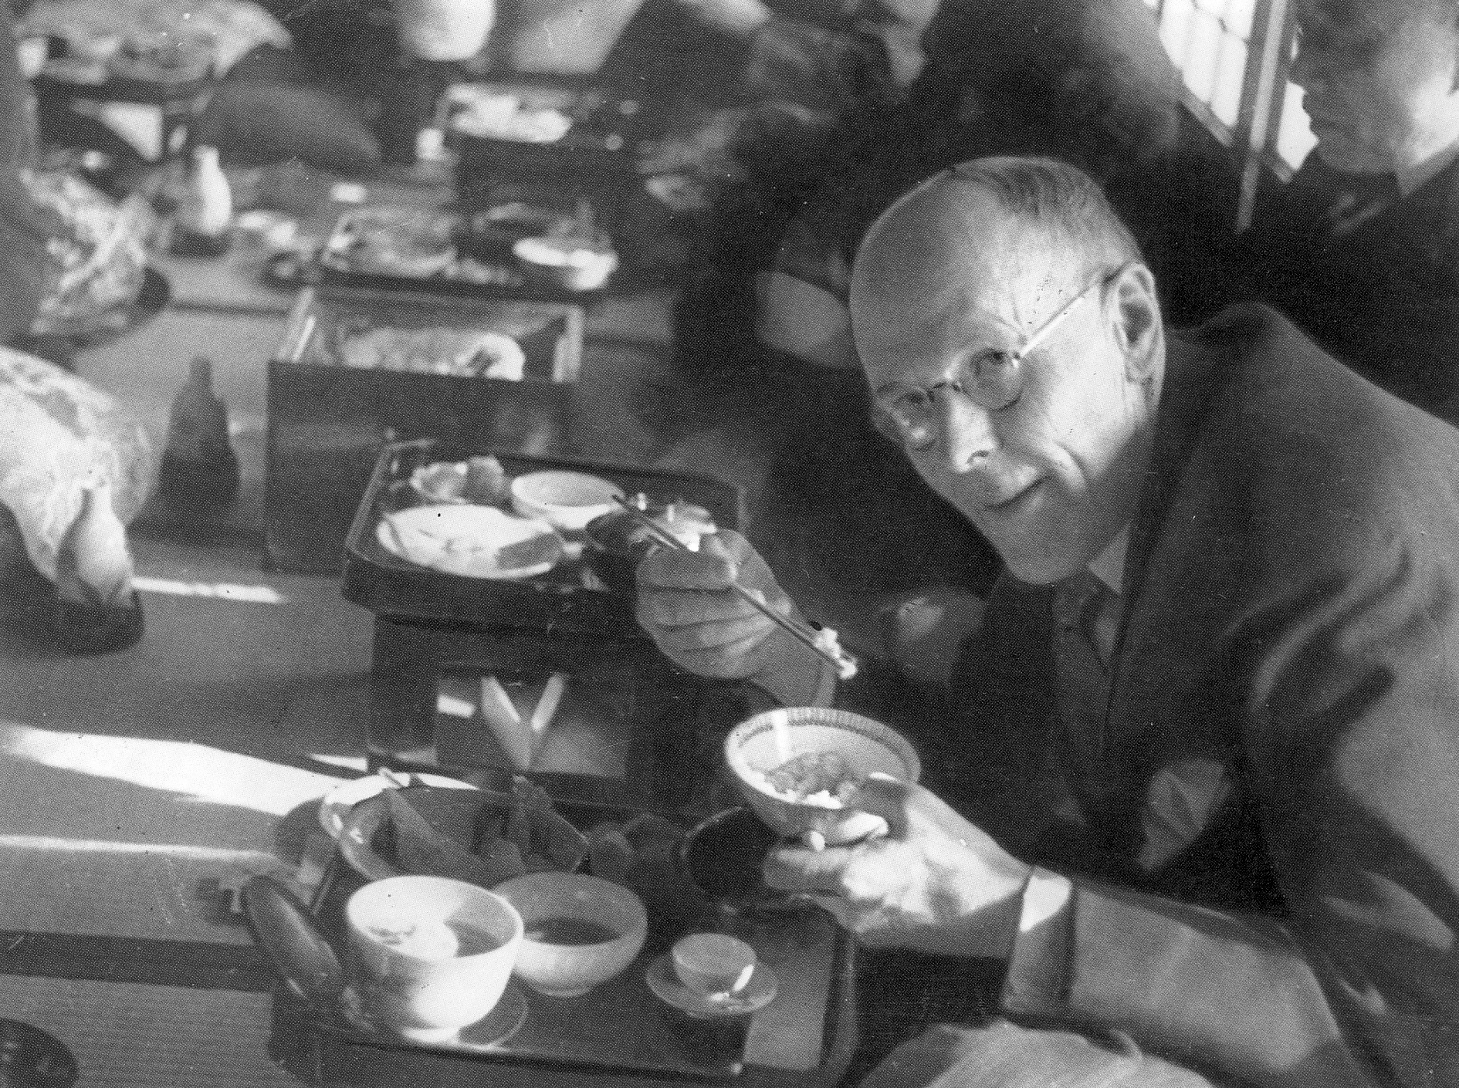
1935年来日
ロータリー殺すにゃ刃物入らぬ、例年通りやればよい。
人間は、通常進歩するという点で、他の動物とは異なります。
人間の進歩を長く抑えることのできる唯一のものは、「先例」です。(米国イリノイ州シカゴ1930年RI国際大会でのメッセージ)

Slide 6
クラブに研修機能を 規定審議会2010年/4月
決議案10-01
研修・リーダーシップ委員会の設置をクラブに奨励するよう RI 理事会に要請する件
提案者：Lille-Europe ロータリー・クラブ（フランス、Nord） 第1670 地区（フランス）により承認 2008 年11 月
国際ロータリーの決議により、国際ロータリー理事会は、研修・リーダーシップ委員会を設置するようクラブに奨励することを検討するものとする。新会員も古くからの会員も含め、ロータリーならびにロータリー財団の目標、規則、リソースに関する知識が欠如しているロータリアンが多く見られる。これは、クラブが徹底した定期研修を継続的に提供していないことに起因している。さらに、クラブ会長などといったクラブの責務を引き受ける前に、指導力を改善する機会が与えられていないロータリアンが多すぎる。
決議・可決
Notes:
クラブ運営、奉仕活動、新しい奉仕への試みへの“意識の喚起”はお互いに自己研鑽よりありません。

Slide 7
ロータリーの成功は
勇気（意識）を喚起することだ。
（Encourage）
気付く事だ。
（Awareness）
地区研修委員会

Slide 8
ロータリアンが退会を考える時
(世界530地区中459地区から回答)
憧憬と尊厳をもって入ったが・・・・
意外にも
クラブの指導性の弱さ (68.1%)
クラブのあり方に魅力を感じない (52.2%)
クラブに奉仕プロジェクトが無い (51.6%)

Slide 9
本日のグループ・セッションの意義
１）次年度に向けてロータリーの現状の変化に関心
を向けて、アイデアの交換、情報交換を。
２）年間クラブ事業計画の準備には、自助努力が要る。
３）アイデアの良いとこ取りが素晴らしい結果を生む。
４）奉仕活動には連帯と支援が不可欠である。
５）質問する機会が驚くほど少ない。
６）研修が自信につながる。
７）人生最高のステージ。それだけに輝きたい。
８）年度中に進捗状態や悩みを話し合う機会を持つ。
Notes:
１）地区協は既成のプログラムを与えられるにすぎない。
２）気楽にやれば良いよと言われてスタートしたが
３）違いをもたらそう
４）同期ガバナーの連帯は国際協議会で生まれる。会長間の連帯。
５）ＣＰは常に稟議するところが無く孤独。
６）

Slide 10
最近のロータリー意識調査
今日の、時代に即した人々の提言
ロータリアン
地区ガバナー・エレクト
RIシニア・リーダー
ロータリアン以外
１４，０００名

Slide 11
クラブの現状を検証する
クラブは…
奉仕活動を行っているか
会員は積極的なロータリアンか
地域社会の多様性を反映しているか
人々の心に残るプロジェクトやプロラム、
会合を提供しているか
規則が厳しすぎたり、縛られすぎていないか
参加や出席を重視しているか
楽しんでいるか
新会員が親しみやすい雰囲気を作っているか

Slide 12
ロータリアンからの意見：いくつかの重要なメッセージ
的を絞った奉仕の機会.
行動志向の奉仕.
会員基盤の成長.
より豊かな多様性.
官僚的なやり方を減らし、柔軟性を増すこと.
現在の計画は明確さ／成果の測定方法が欠如.
時代の変化に適応する：柔軟性を備える.
クラブと地区が長期計画をさらに理解し、 応用できるようにする.

Slide 13
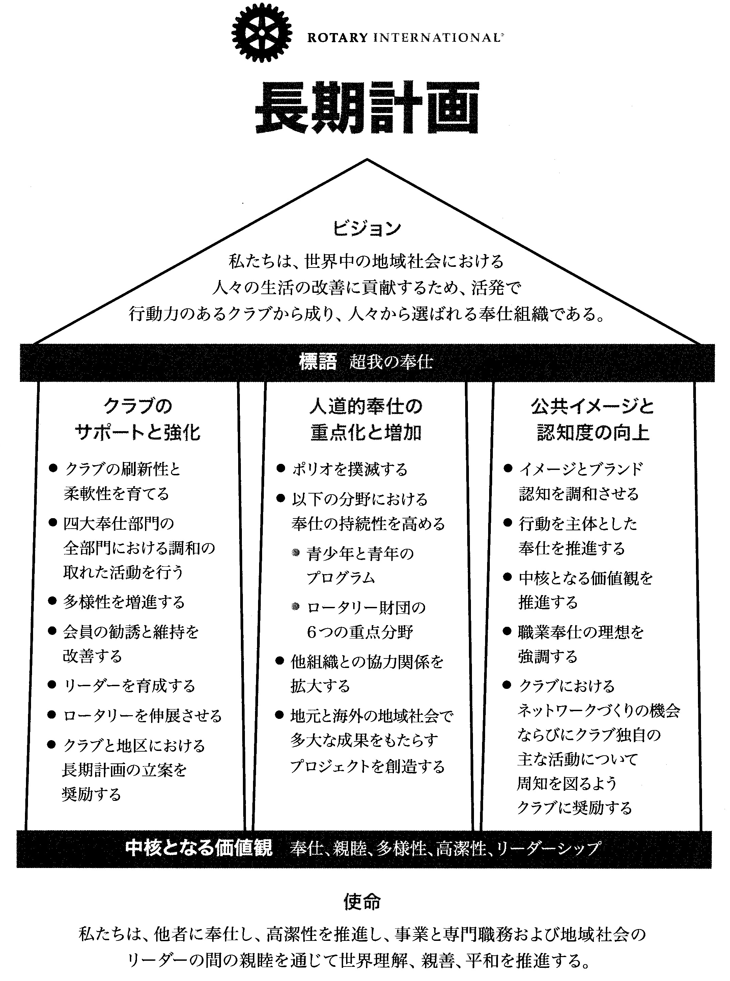
長期戦略計画(Long ranged Strategic Planning)
クラブの運営管理
奉仕活動の実践
新しい奉仕の試みに挑戦
Notes:
あのクラブを建て直す魔力を持つCLPが偲ばせてある優れもの。RRIMCはRCｓとなって長期計画を普及すべく必死である。
次年度のガバナーの国際協議会での【集中研修」の試験の山のようなものです。今年を含めた３年間はクラブ。地区の
長期戦略計画の理解にご協力下さい。クラブの２分極化が進んでいると言われます。次年度のガバナーの最重点項目となる。

Slide 14
奉仕の原資・Future Vision
地区内82クラブの年次寄付金
年次プログラム基金
50% 50％
地区財団活動資金
(DDF)
国際財団活動資金
(WF)
50%
50%
同額
新地区補助金
（DSG)
グローバル補助金 =
マッチンググラント
WF
地区の裁量の奉仕費
クラブ（地区補助金）
重点分野以外の人道・教育
国内奨学生
少額MG、災害援助
新しいニーズ
•平和と紛争予防／紛争解決
• 疾病予防と治療
• 水と衛生設備
• 母子の健康
• 基本的教育と識字率向上
• 経済と地域社会の発 展
重点分野を専攻する奨学生
重点分野に関わる仕事に就く職業開発チームの派遣、
外国のクラブや地区と協同で実施する大規模な人道的プロジェクト （ 例外 ）
重点分野を専門とする団体との長期的な協同関係の下で実施されるプロジェクト
Notes:
本地区は世界の５３０地区から１００地区、我が国３４地区忠６地区の選ばれたパイロット地区。
田嶋年度は奉仕の原資の補助が上手く行き地区のクラブが活気づき始めました。

Slide 15
ロータリーの歴史的なアイデア (長期戦略計画）
奉仕プロジェクト FutureVision
クラブ運営管理 長期戦略計画
Notes:
奉仕プロジェクトの変革は当地区ではパイロット地区のアドバンテージで地区のものにしております。
今クラブ管理運営をどうするか。歴史上初めての会長虎の巻。

Slide 16
学習ピラミッド(Learning Pyramid)
National Training Laboratories
Bethel, Maine
Average Retention Rate
RECTURE
講義を聴く 5%
READING
読む 10%
Instructional 教育
AUDIO-VISUAL
視る 20%
DEMONSTRATION 実演する 30%
DISCUSSION GROUP 討論する 50%
Training 指導
PRACTICE BY DOING 練習する 75%
TEACH OTHERS/ IMMEDIATE USE 人に教える 90%
Notes:
大人、極めつきの社会のリーダー、職能性、専門性もあるローtりーの研修の特徴。
ロータリアンの教育と言う言葉が使われますが、

Slide 17
研修委員会からのお願い
１）皆様の過去の経験を研修課程に生かす。
２）次年度のための素晴らしいアイデア交換の場。
３）研修委員会は教える教師ではなく進行役の機能。
４）今年度以降、各クラブに研修リーダーをおくこと
が強く奨励されています。地区研修委員会が
これにご支援する事になります。継続的なご協力
を。
５）この種のグループ・セッションは地区では初め
ての試みです。新年度に向かって意欲が喚起され
少しでもお役に立つことを祈念します。
Notes:
今日は研修委員会が考えに考えた６つの問題点の内適宜皆様に投げかけます。盛りあがって下さり、次年度のクラブ運営に
Make a Different違いをもたらそう。

